Slide 1


Progettazione e sviluppo di piattaforma per la gestione di risorse linguistiche
Facoltà di Ingegneria dell’informazione, informatica e statistica
Corso di Laurea in Informatica
Andrea Gasparini

Slide 2
Scenario di riferimento
Progettazione e sviluppo di piattaforma per la gestione di risorse linguistiche
A.A. 2019/2020
Pagina <number>

Slide 3
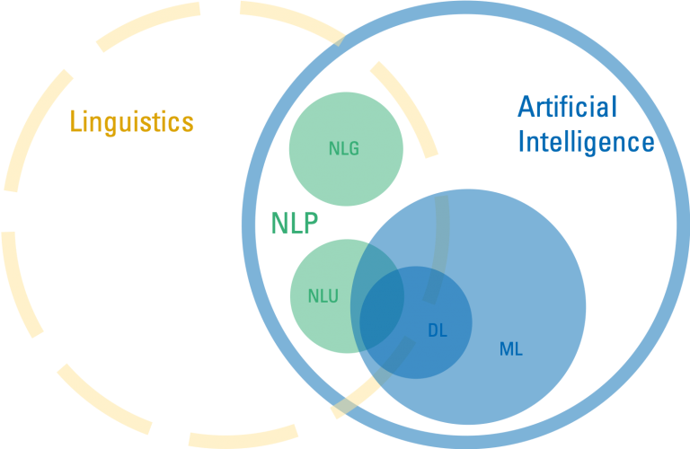
Scenario di riferimento: le risorse linguistiche
Natural Language Understanding (NLU): argomento specifico dell’NLP relativo alla capacità delle macchine di leggere e comprendere il significato del linguaggio naturale
Ambiguità del linguaggio naturale:
è importante tenere in considerazione struttura sintattica e analisi semantica
Progettazione e sviluppo di piattaforma per la gestione di risorse linguistiche
A.A. 2019/2020
Pagina <number>

Slide 4
Scenario di riferimento: le risorse linguistiche
Per elaborare un testo basandosi su sintassi e semantica, un algoritmo di NLP deve poter apprendere a partire da dati linguistici strutturati
Una risorsa contenente questa tipologia di dati e che ne consente trattamento e analisi da parte di una macchina è detta risorsa linguistica
WordNet, costruito manualmente, si basa sull’idea di un dizionario in cui la ricerca avviene concettualmente, raggruppando le parole in gruppi di sinonimi detti synset
BabelNet è una rete semantica multilingue che integra automaticamente altre risorse come Wikipedia e WordNet, collegando lemmi e concetti tramite relazioni semantiche e raggruppando le parole in Babel synsets
Progettazione e sviluppo di piattaforma per la gestione di risorse linguistiche
A.A. 2019/2020
Pagina <number>

Slide 5


Scenario di riferimento: le licenze software
Licenze closed source, copyright tradizionale, solitamente consentono il solo utilizzo e sotto alcune condizioni
Licenze Free and Open Source, introducono il concetto di copyleft,
concedendo utilizzo, copia, modifica e ridistribuzione, solitamente
vincolando il solo appropriamento
Licenze Creative Commons, permettono di concedere solamente
alcune autorizzazioni e riservarne altre, creando la possibilità
di avere un ‘‘copyright flessibile’’
Progettazione e sviluppo di piattaforma per la gestione di risorse linguistiche
A.A. 2019/2020
Pagina <number>

Slide 6
Scenario di riferimento: necessità della piattaforma
Molteplici modalità di accesso e di approvazione per le risorse di SapienzaNLP:
  Non sempre viene verificato che l’utente approvi esplicitamente le licenze d’uso
  L’utente può trovarsi a dover gestire più credenziali di accesso per diverse risorse
  Complessità nella gestione delle richieste di accesso effettuate e della relativa approvazione
Lo scopo è di unificare in un unico portale web:
  Richiesta di accesso alle risorse
  Gestione dello stato di approvazione delle richieste
  Modalità con cui vengono fornite le risorse
  Approvazione esplicita delle modalità con cui è concesso l’utilizzo dei dati (licenze d’uso)
Progettazione e sviluppo di piattaforma per la gestione di risorse linguistiche
A.A. 2019/2020
Pagina <number>

Slide 7
Analisi dei requisiti
Progettazione e sviluppo di piattaforma per la gestione di risorse linguistiche
A.A. 2019/2020
Pagina <number>

Slide 8
Analisi dei requisiti: requisiti della piattaforma
Selezione delle risorse
Richiesta di accesso alle risorse
Pannello di amministrazione
Cronologia di tutte le richieste
Dettaglio e accettazione/rifiuto richiesta
Generazione di link per il download
Funzionalità essenziali per permettere accesso alle risorse e gestione delle richieste d’accesso
Progettazione e sviluppo di piattaforma per la gestione di risorse linguistiche
A.A. 2019/2020
Pagina <number>

Slide 9
Analisi dei requisiti: raffinamento dei requisiti
Autenticazione Registrazione Recupero password Autenticazione | Gestione utenti Lista utenti esistenti Dettaglio utente esistente Disabilitazione utente Creazione utente | Gestione Risorse Lista risorse esistenti Dettaglio risorsa esistente Eliminazione risorsa Creazione nuova risorsa Creazione e modifica versione
Progettazione e sviluppo di piattaforma per la gestione di risorse linguistiche
A.A. 2019/2020
Pagina <number>

Slide 10
Progettazione
Progettazione e sviluppo di piattaforma per la gestione di risorse linguistiche
A.A. 2019/2020
Pagina <number>

Slide 11
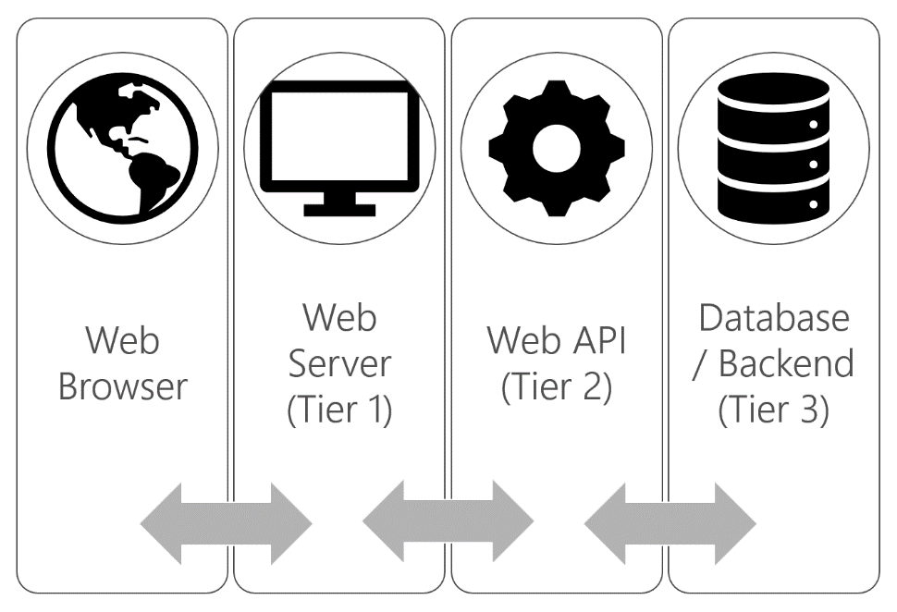
Progettazione: architettura
Presentation tier, interfaccia utente, consente di utilizzare le funzionalità della piattaforma
Application tier, parte applicativa e logica, convalida dei dati e comunicazione fra gli altri tier
Data tier, database e servizi necessari per gestione e interrogazione
Scalabilità, modularità e flessibilità
Progettazione e sviluppo di piattaforma per la gestione di risorse linguistiche
A.A. 2019/2020
Pagina <number>

Slide 12
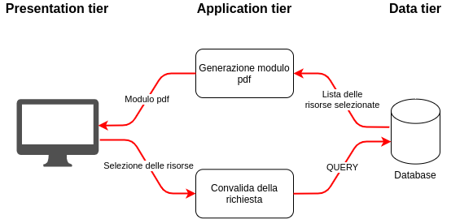
Progettazione: architettura
Progettazione e sviluppo di piattaforma per la gestione di risorse linguistiche
A.A. 2019/2020
Pagina <number>

Slide 13
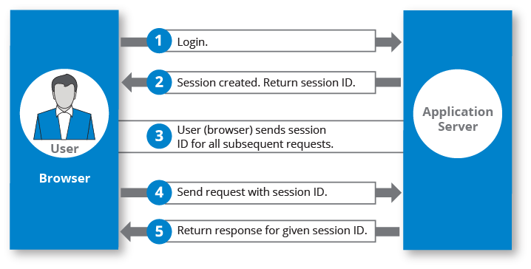
Progettazione: sessione utente
Possibilità per un utente di usufruire di un servizio continuativamente, senza doversi autenticare per ogni operazione
Approccio basato su token, codice identificativo associato all’utente per la relativa sessione
Validità per un breve periodo di tempo,
rinnovato ad ogni operazione dell’utente,
garantendo continuità della sessione
Progettazione e sviluppo di piattaforma per la gestione di risorse linguistiche
A.A. 2019/2020
Pagina <number>

Slide 14
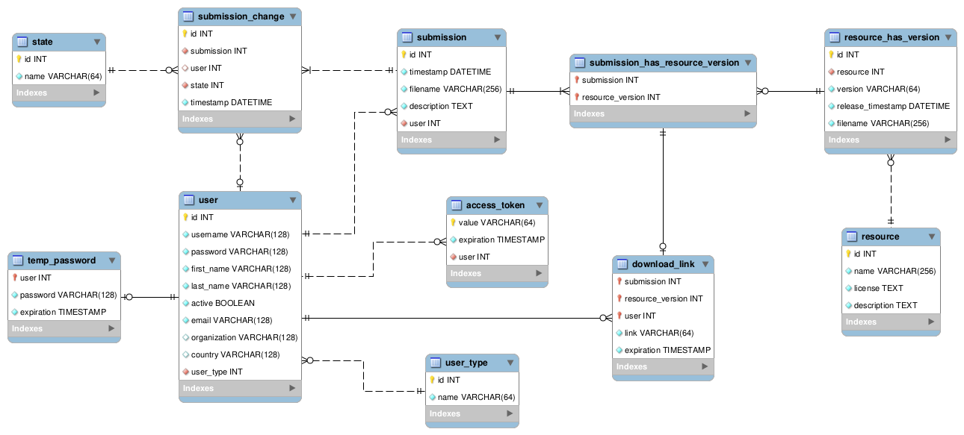
Progettazione: schema concettuale
Progettazione e sviluppo di piattaforma per la gestione di risorse linguistiche
A.A. 2019/2020
Pagina <number>

Slide 15
Implementazione
Progettazione e sviluppo di piattaforma per la gestione di risorse linguistiche
A.A. 2019/2020
Pagina <number>

Slide 16
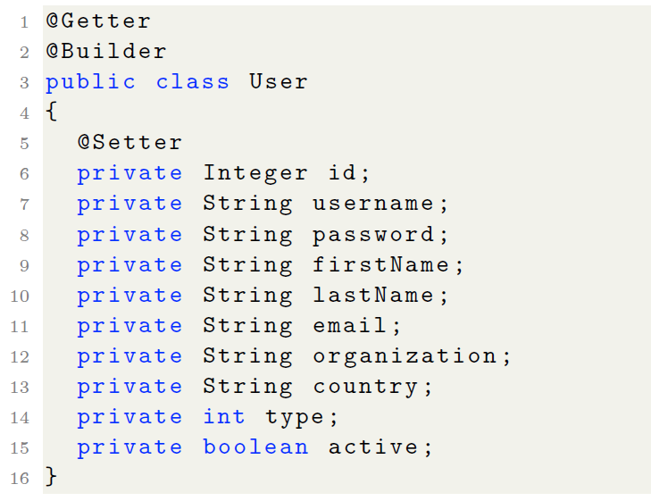
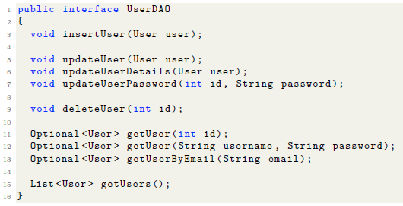
Implementazione: data tier
API volte a stabilire una connessione con il database
ed effettuare modifiche e interrogazioni
Pattern DAO (Data Access Object)
  Una classe DTO (Data Transfer Object)
  che rappresenta un’entità del database
  Un’interfaccia DAO che definisce
  i metodi per l’interazione con la
  relativa entità
  Almeno una classe che implementi
  il DAO, responsabile dell’effettiva
  connessione e dell’azione sul DB
Progettazione e sviluppo di piattaforma per la gestione di risorse linguistiche
A.A. 2019/2020
Pagina <number>

Slide 17


Implementazione: application tier
Parte logica ed applicativa della piattaforma: controllo della sessione utente, vincoli derivanti dai requisiti e implementazione delle funzionalità
API volte a rendere disponibili le funzionalità tramite richieste HTTP, utilizzabili tramite browser web e quindi dal presentation tier
Java + Spring Boot, framework che include Dependency Injection
e permette di ottenere un web server stand-alone con
la sola compilazione
Progettazione e sviluppo di piattaforma per la gestione di risorse linguistiche
A.A. 2019/2020
Pagina <number>

Slide 18
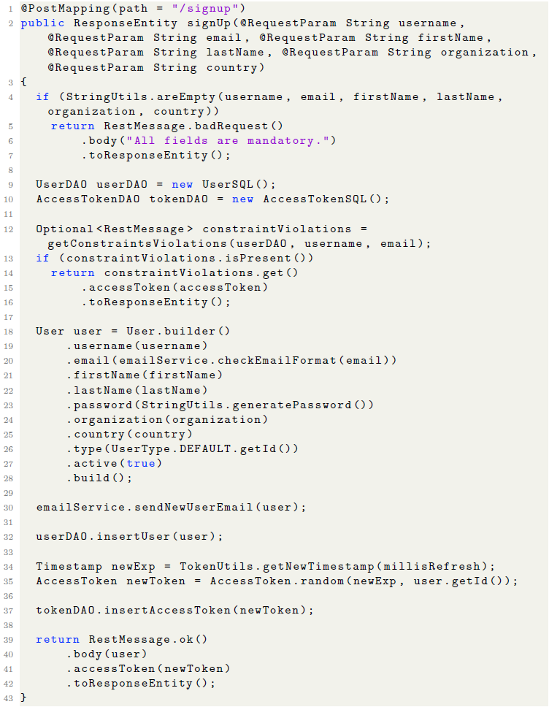
Implementazione: application tier
Classi Controller espongono dei metodi per eseguire le funzionalità applicative
I metodi vengono mappati a degli endpoint che ne permettono l’invocazione tramite richieste HTTP
UserController
  signup
  login
  getUsers
  …
Progettazione e sviluppo di piattaforma per la gestione di risorse linguistiche
A.A. 2019/2020
Pagina <number>

Slide 19
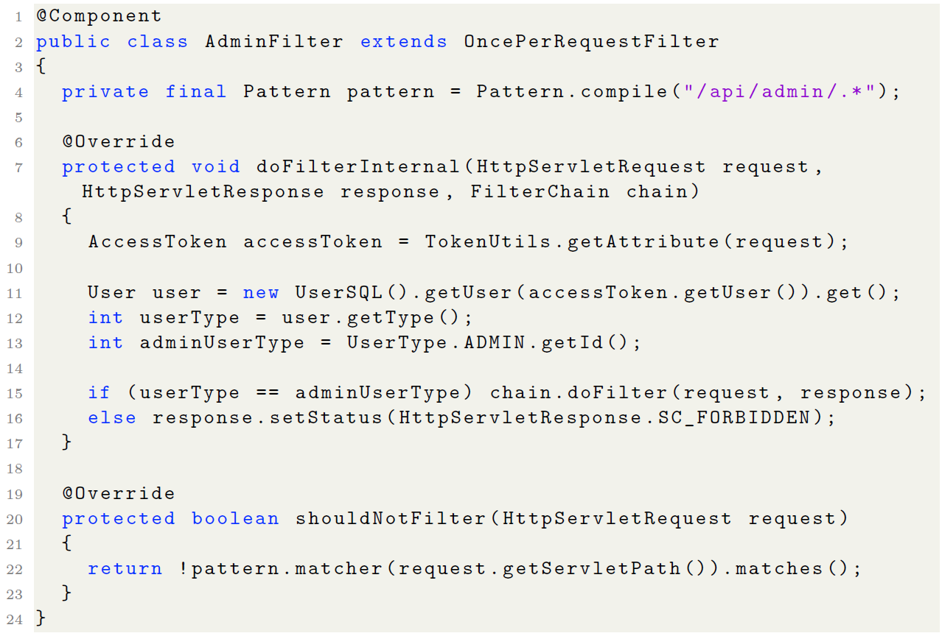
Implementazione: application tier
Classi Filters per introdurre funzionalità ulteriori prima dell’esecuzione via HTTP dei
metodi dei Controller
Controllo sulla validità della sessione
e sull’accesso alle funzionalità di amministrazione tramite pattern
negli endpoint
Progettazione e sviluppo di piattaforma per la gestione di risorse linguistiche
A.A. 2019/2020
Pagina <number>

Slide 20



Implementazione: presentation tier
Interfaccia utente, pagine web che consentono la comunicazione tra l’utente finale e le funzionalità dei precedenti moduli
Approccio basato su componenti, applicato al paradigma object-oriented
TypeScript, linguaggio open source che estende la sintassi di JavaScript,
aggiungendo forte tipizzazione, generici, interfacce, classi enum, …
Bootstrap, framework CSS per design responsive e template di stile
SASS, estensione di CSS che aggiunge variabili, funzioni e una
migliore struttura
Progettazione e sviluppo di piattaforma per la gestione di risorse linguistiche
A.A. 2019/2020
Pagina <number>

Slide 21
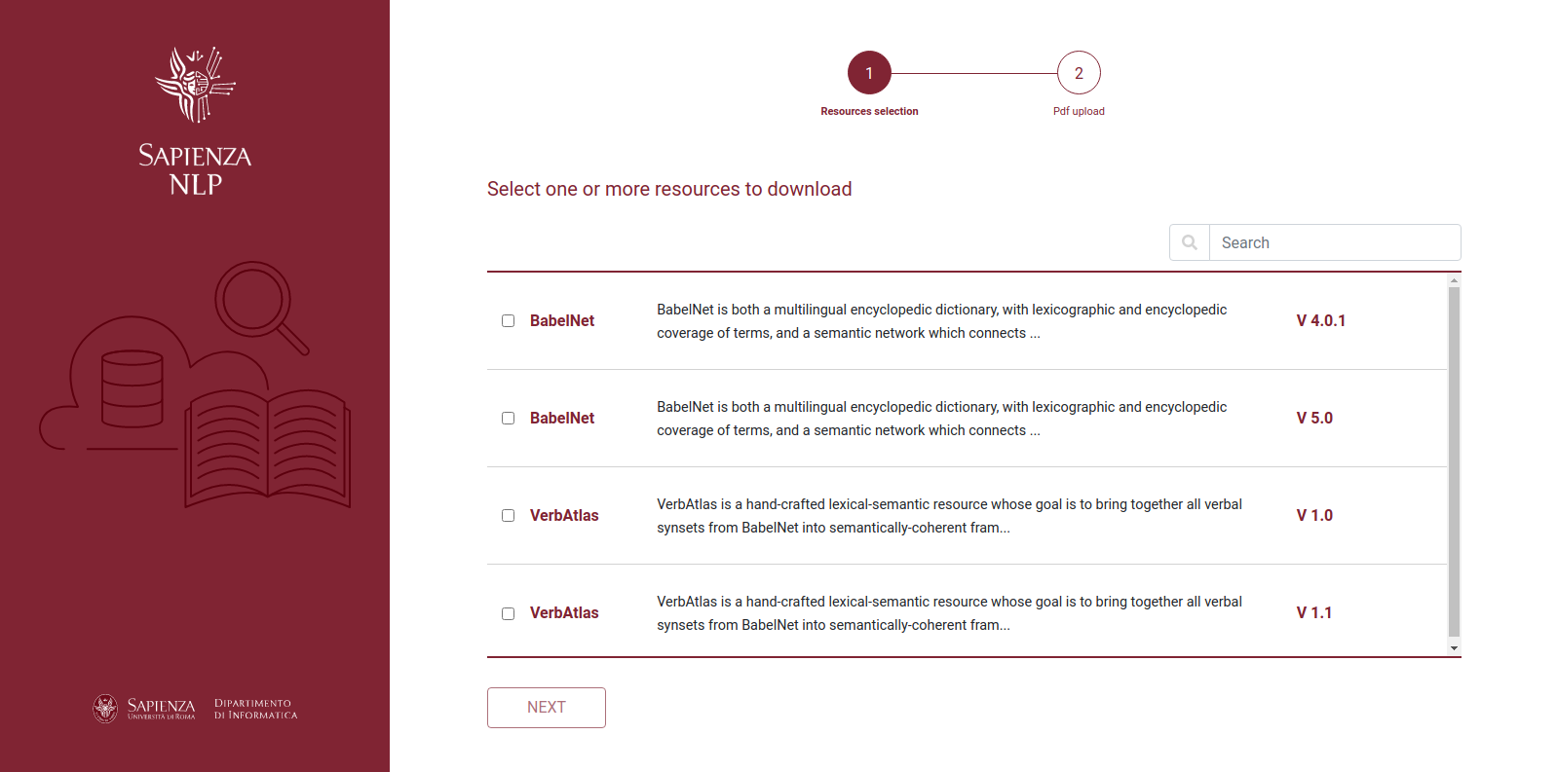
Implementazione: presentation tier
Progettazione e sviluppo di piattaforma per la gestione di risorse linguistiche
A.A. 2019/2020
Pagina <number>

Slide 22
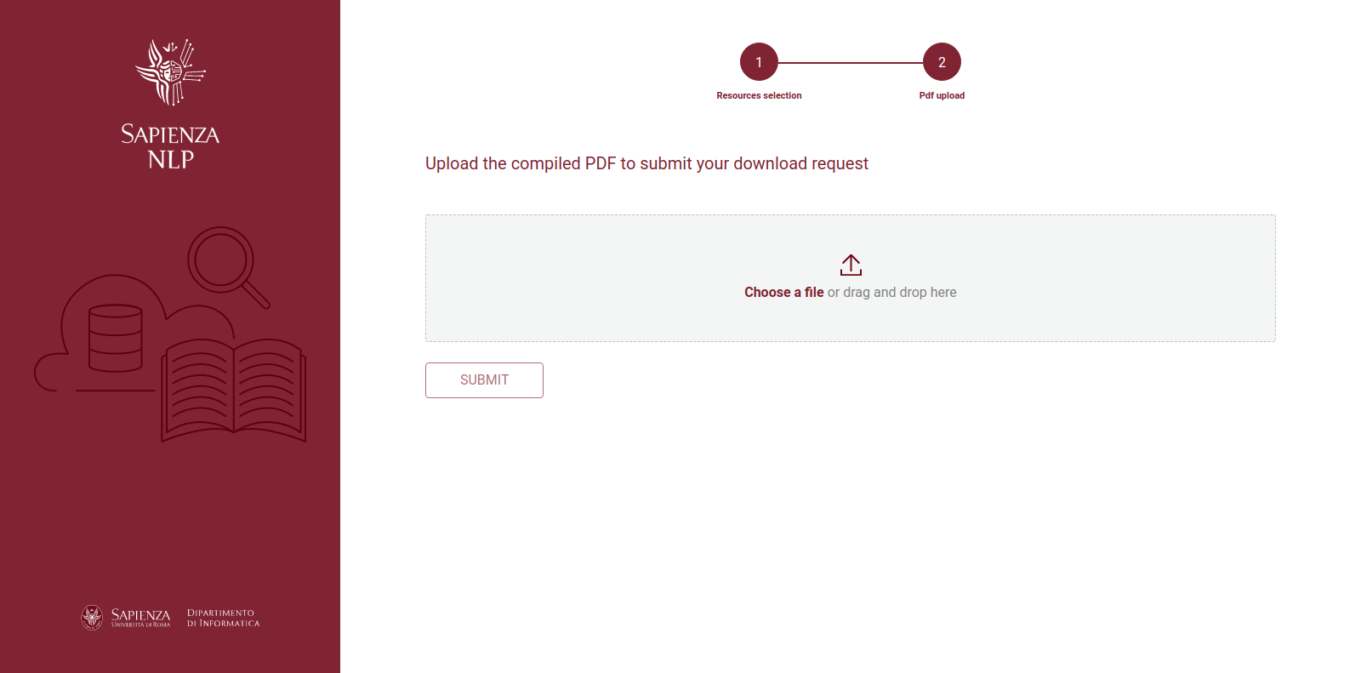
Implementazione: presentation tier
Progettazione e sviluppo di piattaforma per la gestione di risorse linguistiche
A.A. 2019/2020
Pagina <number>

Slide 23
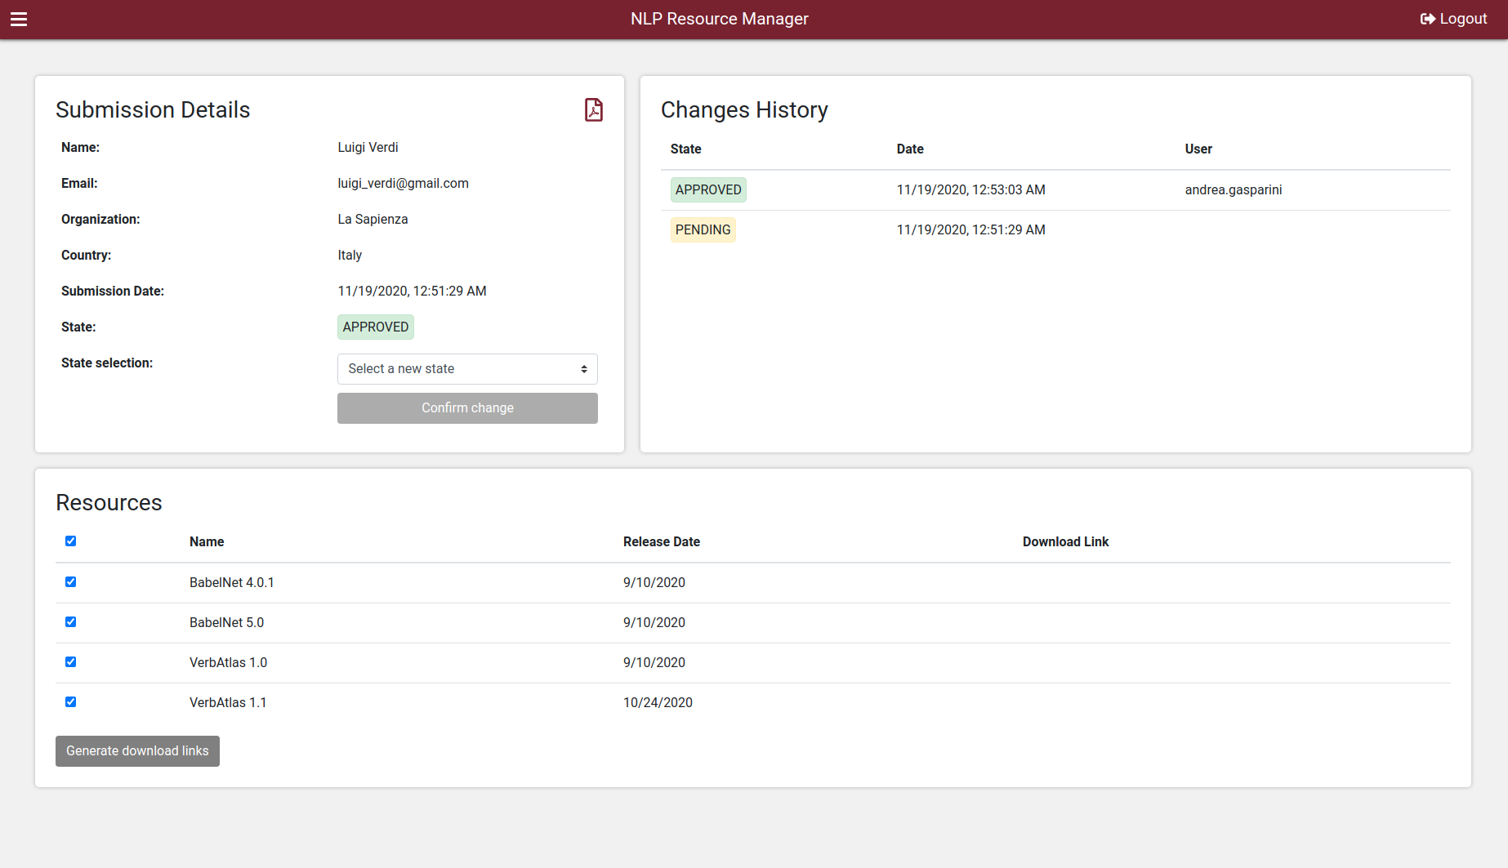
Implementazione: presentation tier
Progettazione e sviluppo di piattaforma per la gestione di risorse linguistiche
A.A. 2019/2020
Pagina <number>

Slide 24
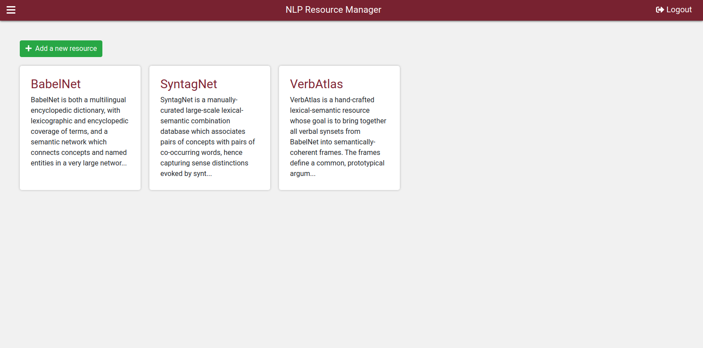
Implementazione: presentation tier
Progettazione e sviluppo di piattaforma per la gestione di risorse linguistiche
A.A. 2019/2020
Pagina <number>

Slide 25
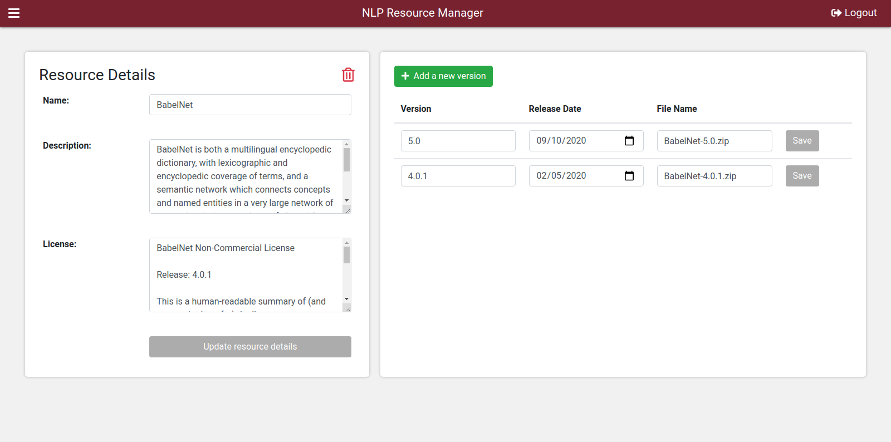
Implementazione: presentation tier
Progettazione e sviluppo di piattaforma per la gestione di risorse linguistiche
A.A. 2019/2020
Pagina <number>

Slide 26
Sviluppi futuri
Progettazione e sviluppo di piattaforma per la gestione di risorse linguistiche
A.A. 2019/2020
Pagina <number>

Slide 27
Sviluppi futuri
Integrare un’area personale per gli utenti
Possibilità di apporre Firma Digitale per i moduli pdf
Possibilità di autenticarsi tramite Identità Digitale (SPID)
Anonimizzare gli utenti disabilitati
Progettazione e sviluppo di piattaforma per la gestione di risorse linguistiche
A.A. 2019/2020
Pagina <number>

Slide 28
Progettazione e sviluppo di piattaforma per la gestione di risorse linguistiche
Facoltà di Ingegneria dell’informazione, informatica e statistica
Corso di Laurea in Informatica
Andrea Gasparini

